Slide 1
《计算机组成与系统结构专题实验》
Experiment on Computer Organization and Architecture
计算机科学与技术学院 实验中心
2022年11月

Slide 2
CONTENTS
CONTENTS
一、课程概述
二、实验过程及考核
三、实验环境及工具
四、实验内容

Slide 3

一、课程概述

Slide 4
课程概述
课程性质：
专业核心课程、独立设置的实验课。
目标及能力要求：
1. 掌握基本计算机系统硬件设计方法；
2. 掌握计算机硬件系统的分析方法、实验技能，能够通过文献查阅、分析或实验、实践，对复杂工程问题的影响因素和关键环节（要素）等进行分析鉴别；
3. 针对计算机硬件系统的原理，能够设计合理的实验方案进行设计验证；
4. 使用现代硬件设计软件，完成计算机硬件系统设计。

Slide 5
课程概述
课程安排：
32实验课时（4h╳8）；
实验环境： Logisim，Xilinx Vivado，Verilog HDL；
6个实验。
授课老师：王龙翔、安健、张利平

Slide 6
二、实验过程及考核

Slide 7
实验过程及考核
1
基本门电路的设计
基本功能模块程序设计
2
3
层次结构设计方法及应用
CPU综合设计
6
存储器模块的设计及应用
4
5
信号传输、指令译码的设计与调试

Slide 8
实验过程及考核
最终成绩：
实验验收；
实验报告；
平时成绩；
不能抄袭！！！

Slide 9
实验过程及考核
相关资源地址：
软件/资料下载地址：
http://gofile.me/56VYH/XNldig7p2
实验报告提交：
思源学堂。

Slide 10
三、实验环境及工具

Slide 11
硬件电路与系统设计
现代硬件电路与系统设计
依据先进的设计思想，利用现代化的设计手段，使用可编程的新型器件。
先进的设计思想：自上而下，顶层->底层。
现代化的设计手段：电子设计自动化(EDA)开发工具，计算机描述语言(HDL)，硬件设计软件化。
可编程的新型器件：现代硬件电路与系统的载体。

Slide 12
硬件电路与系统设计
现代硬件电路与系统设计
利用HDL语言从顶层到底层（从抽象到具体）逐层描述自己的设计思想，用一系列分层次的模块来表示复杂的数字系统;
利用电子设计自动化(EDA)工具，逐层进行仿真验证，把其中需要变为实际电路的模块组合，经过自动综合工具转换到门级电路网表;
用专用集成电路ASIC或现场可编程门阵列FPGA自动布局布线工具，把网表转换为要实现的具体电路布线结构。

Slide 13
硬件描述语言HDL
硬件描述语言HDL
HDL是电子系统硬件行为描述、结构描述、数据流描述的语言。
20世纪80年代，出现了上百种硬件描述语言（早期ABEL），但不通用、语种过多使用户无所适从。急需一种面向设计的多领域、多层次并得到普遍认同的标准硬件描述语言。
20 世纪 80 年代后期， VHDL 和 Verilog HDL 语言适应了这种趋势的要求，先后成为 IEEE 标准。

Slide 14
硬件描述语言HDL
Veriog 变量及其数据类型
在Verilog中，变量的数据类型表示数字电路中的物理连线、数据存储和传送单元等物理量。
线网型变量(wire) ：硬件电路中连线的抽象，值由驱动元件的值决定，未驱动时默认值是z。
wire [signed] [位宽]变量名;
寄存器型变量(reg )：硬件电路中数据存储单元的抽象，在initial或always内部被赋值，未赋值前默认值是x、值从一条赋值语句保持到下一条赋值语句。
reg [signed] [位宽] 变量名;

Slide 15
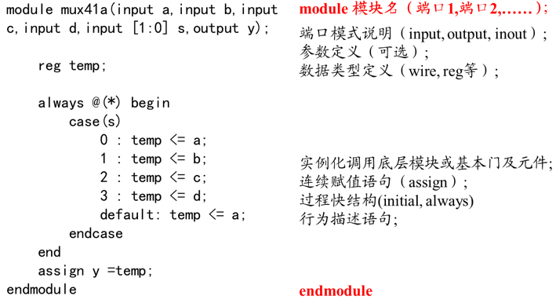
硬件描述语言HDL
Veriog 基本模块结构
模块（module）：可以表示简单的门电路，也可以表示复杂功能的数字电路。不同模块之间通过端口连接进行模块调用，实现结构化、层次化数字电路设计。

Slide 16
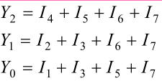
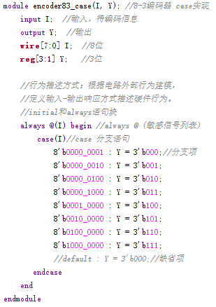
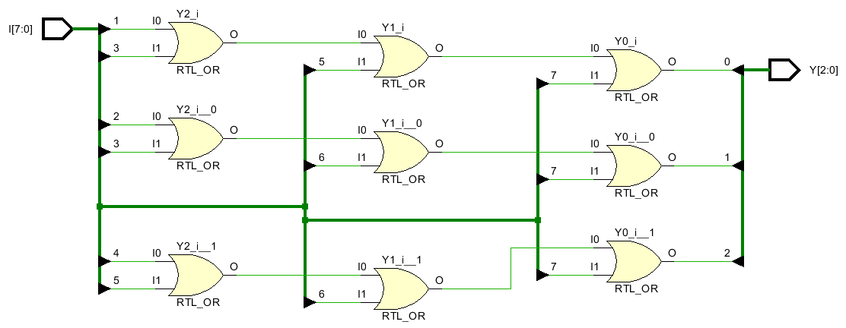
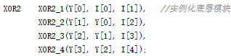
硬件描述语言HDL
Verilog语言描述方式
行为描述方式：
根据电路外部行为建模，定义输入-输出响应方式描述硬件行为。
initial和always过程块结构；
行为语句：块语句、过程赋值语句、条件语句、循环语句等。
逻辑表达式
真值表
数据流描述：连续赋值语句。
电路图
结构化描述：实例化底层模块。

Slide 17
描述方式
行为描述
块语句
串行块：begin … end，块内语句按顺序执行；
并行块：fork … join，块内语句独立执行；
块名：begin/fork : 块名

Slide 18
描述方式
行为描述
过程赋值语句
在initial和always过程块结构中的赋值语句，多用于对reg型变量进行赋值，值在下次赋值后才能改变。
非阻塞(Non_Blocking)赋值方式：
b <= a; //块结束才完成赋值、b的值不是立刻改变。
阻塞(Blocking)赋值方式：
b = a; //赋值语句执行完块结束、b的值立刻改变。

Slide 19
描述方式
行为描述
条件语句
if-else语句：
if (表达式1) 语句1;
else if (表达式2) 语句2;
…
else if (表达式m) 语句m;
else 语句n；
表达式的值：真（1），假（0,x,z）。
复合语句块：begin … end。

Slide 20
描述方式
行为描述
条件语句
case语句，多分支选择，常用于微处理器指令译码：
case/casez/casex (控制表达式)
分支表达式1: 语句1;
分支表达式2: 语句2;
…
分支表达式m: 语句m;
缺省项(default)：语句n;
endcase
表达式的值：真（1），假（0,x,z）。
复合语句块：begin … end。

Slide 21
描述方式
行为描述
循环语句
forever 语句; //连续执行；
repeat(表达式) 语句； //连续执行n次；
while(表达式) 语句； //判定条件为真时执行；
for(循环变量初值; 循环结束条件; 循环变量增值) 语句;
强制退出循环：disable 循环名;

Slide 22
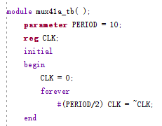
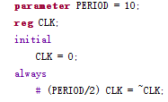
硬件描述语言HDL
激励信号
initial语句
always语句

Slide 23
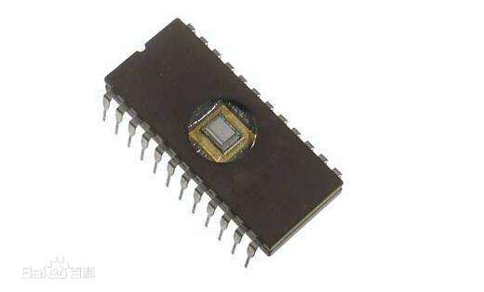
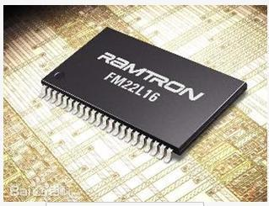
可编程逻辑器件(PLD)
PLD(Programmable logic device )
PLD是一种通用集成电路，逻辑功能按照用户对器件编程来确定，设计人员可以自行编程把数字系统“集成”在PLD上。

Slide 24
可编程逻辑器件(PLD)
PLD(Programmable logic device )
70年代：可编程只读存储器PROM、可编程逻辑阵列PLA 、可编程阵列逻辑PAL ；
80年代：通用阵列逻辑GAL、现场可编程门阵列FPGA 、可擦除可编程逻辑器件EPLD；
90年代初：在系统可编程概念ISP、在系统可编程大规模集成器件ispLSI。

Slide 25

可编程逻辑器件(PLD)
FPGA(现场可编程逻辑门阵列)
FPGA(Field Programmable Gate Array)器件属于专用集成电路中的一种半定制电路，完成超大规模的复杂组合逻辑与设计逻辑。
FPGA的特点：
集成度高
布线资源丰富
可重复编程
投资较低
……

Slide 26
可编程逻辑器件(PLD)
FPGA 的基本结构:
可编程输入输出单元（I/O单元）
可编程逻辑模块（CLB）
时钟管理模块（CMT）
嵌入式块RAM（BRAM）
丰富的布线资源
底层内嵌功能单元
内嵌专用硬核
……

Slide 27
可编程逻辑器件(PLD)
FPGA工作原理
FPGA采用了逻辑单元阵列LCA(Logic Cell Array)。
FPGA利用小型查找表来实现组合逻辑，每个查找表连接到一个D触发器的输入端，触发器再来驱动其他逻辑电路或驱动I/O，由此构成了既可实现组合逻辑功能又可实现时序逻辑功能的基本逻辑单元模块，这些模块间利用金属连线互相连接或连接到I/O模块。

Slide 28
可编程逻辑器件(PLD)
FPGA工作原理
FPGA的逻辑是通过向内部静态存储单元加载编程数据来实现的，存储在存储器单元中的值决定了逻辑单元的逻辑功能以及各模块之间或模块与I/O间的联接方式，最终决定了FPGA所能实现的功能。

Slide 29
可编程逻辑器件(PLD)
FPGA生产厂商
Xilinx、Altera、Actel、Lattice和Atmel等。
Xilinx公司FPGA产品
Spartan系列：中低端应用，Spartan6……；
Virtex系列：高端产品，Virtex-6…… ；
7系列：超高端，Artix-7。

Slide 30
电子设计自动化(EDA)开发平台
EDA开发平台
Xilinx公司ISE、Vidado；
Altera公司MAX+PLUSII，QuartusII。

Slide 31
电子设计自动化(EDA)开发平台
现代硬件开发流程
设计阶段
实现阶段
验证阶段
硬件集成开发平台

Slide 32
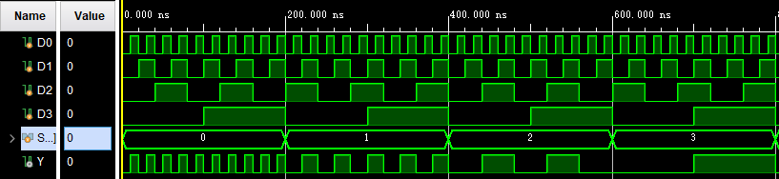
电子设计自动化(EDA)开发平台
EDA开发平台对HDL的处理
逻辑仿真（simulation）
对数字逻辑电路的结构和行为进行预测，以文本或时序波形形式给出电路的输出。

Slide 33
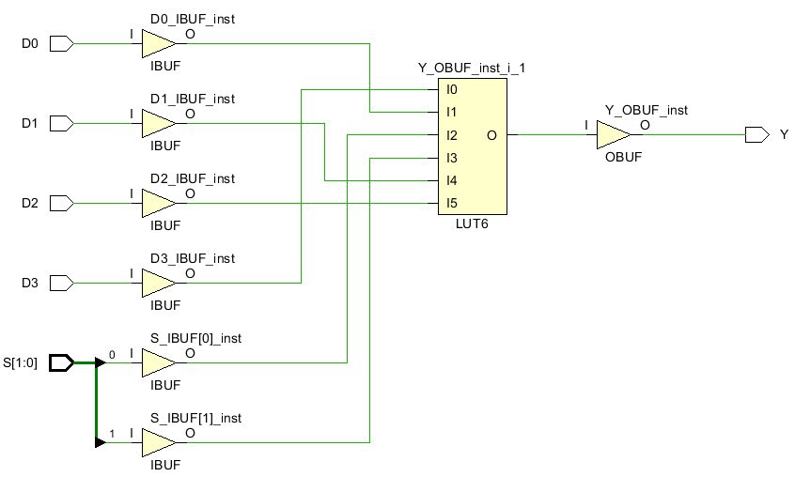
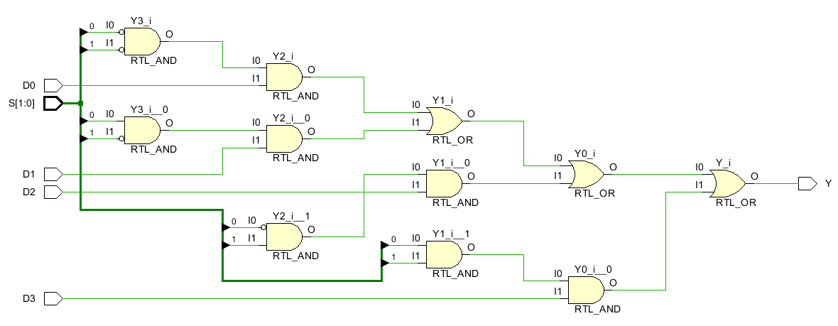
电子设计自动化(EDA)开发平台
EDA开发平台对HDL的处理
逻辑综合（synthesis）
从HDL描述的电路模型中导出基本元件列表及元件之间的连接关系（门级网表），将HDL代码转换成真实硬件电路的描述。

Slide 34
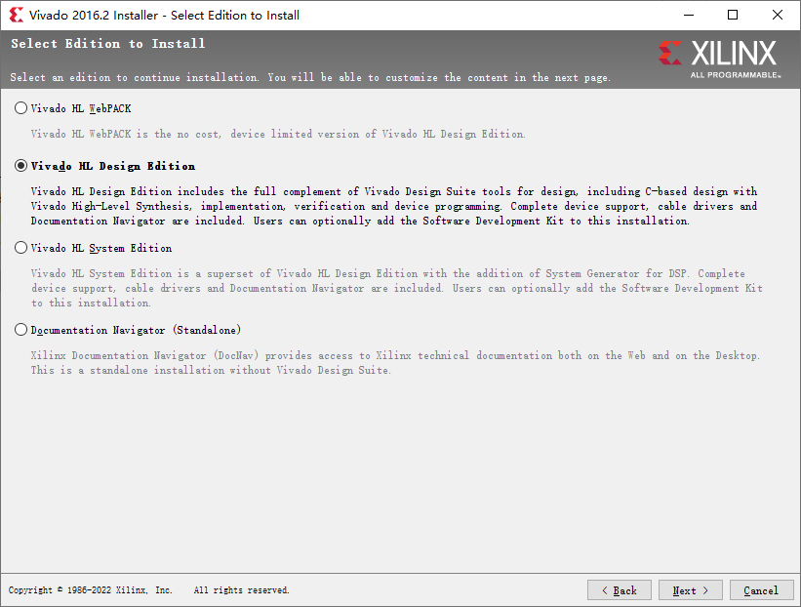
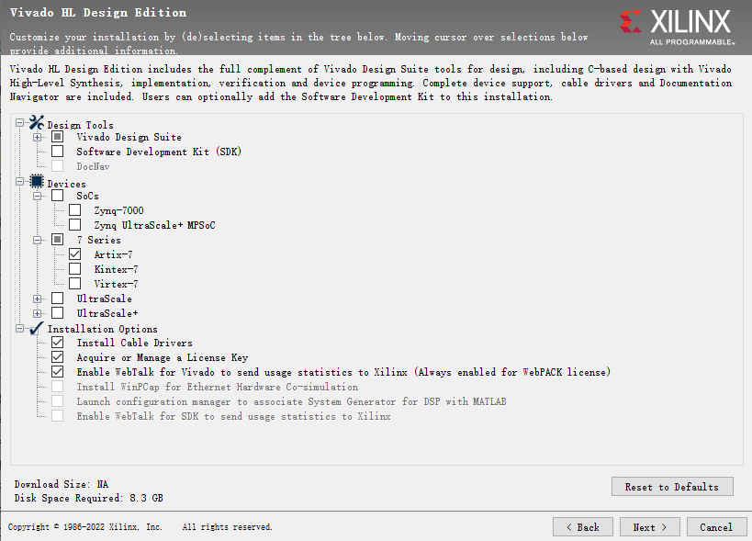
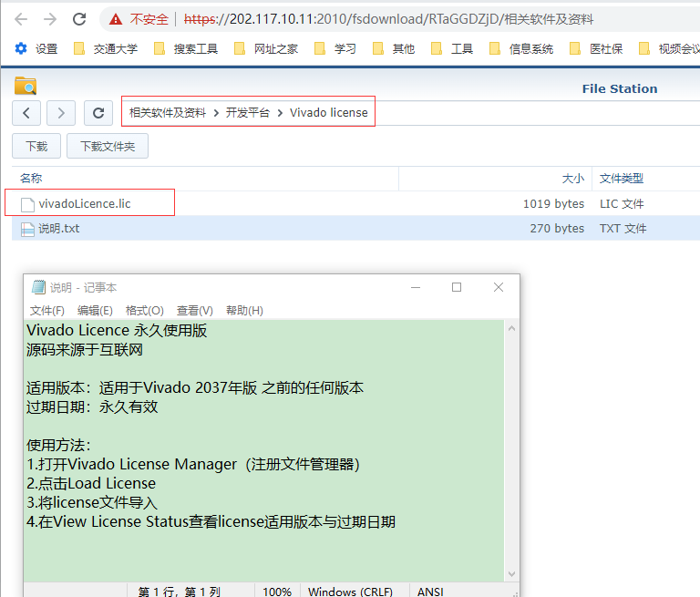
Vivado开发平台
Vivado平台安装 软件存储目录和安装目录不能有中文，安装后需激活

Slide 35
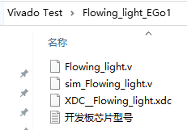
Vivado开发平台
Vivado开发流程
新建工程：（RTL Project）芯片选型；
编写/导入文件：源文件，仿真文件，约束文件；
时序仿真、RTL分析；
约束：IO配置；
综合；
生成二进制文件，下载到板卡验证。
以“Flowing_light_EGo1“目录下的流水灯项目为例，验证开发流程。

Slide 36
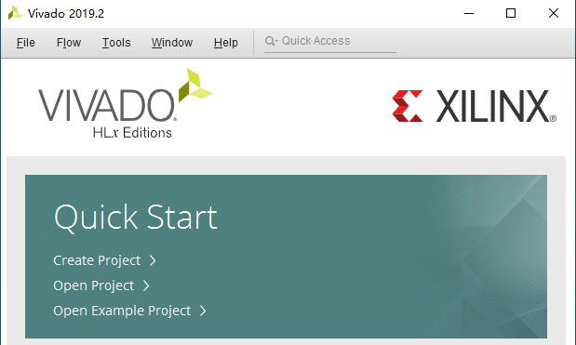
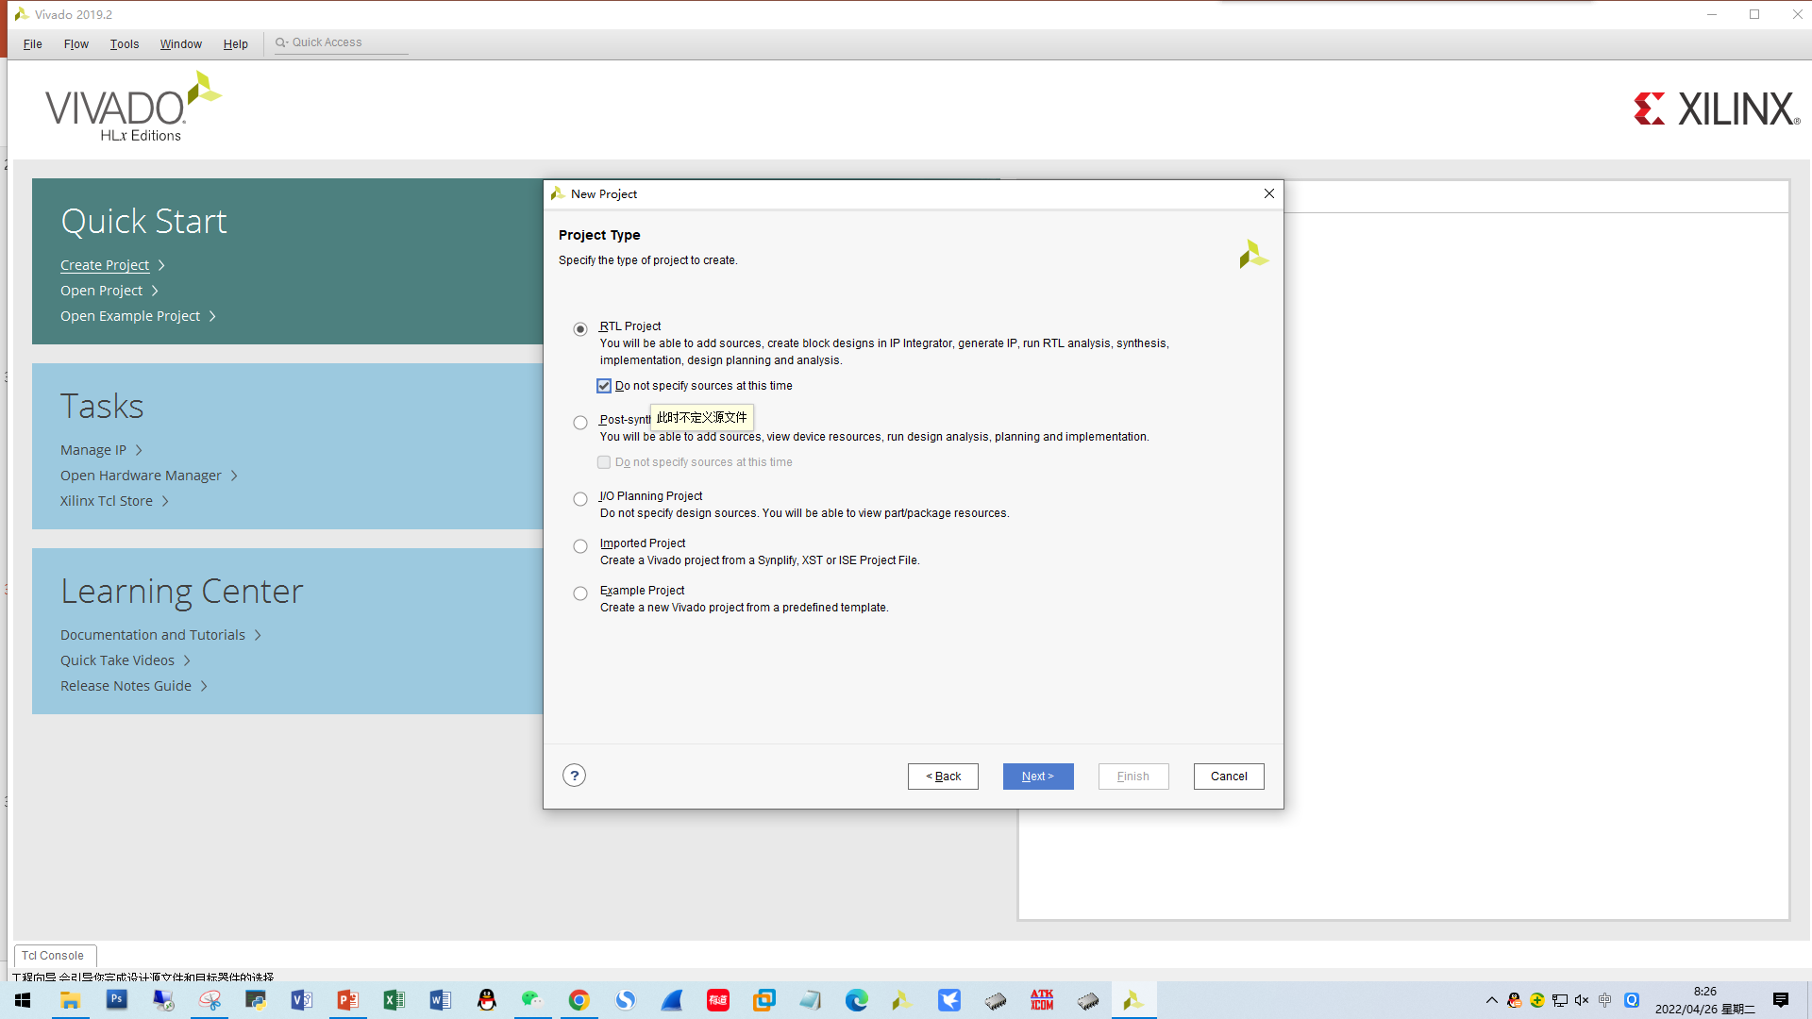
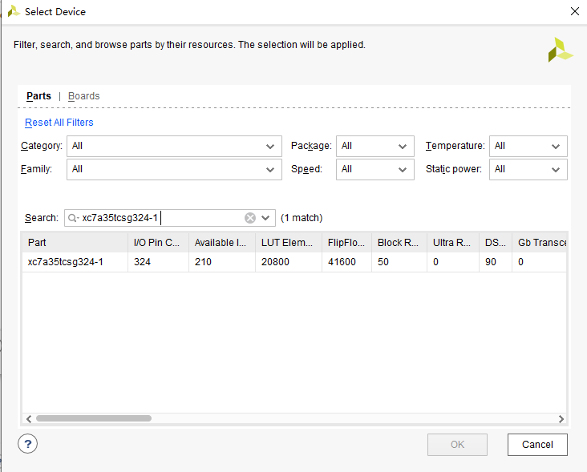
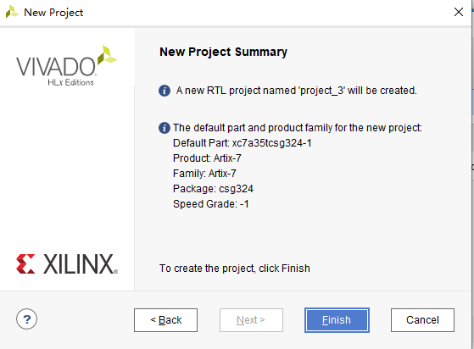
Vivado开发流程
新建工程：RTL Project，芯片选型
Basys3：xc7a35tcpg236-1；EGo1：xc7a35tcsg324-1
Basys3：xc7a35tcpg236-1；
EGo1：xc7a35tcsg324-1;

Slide 37
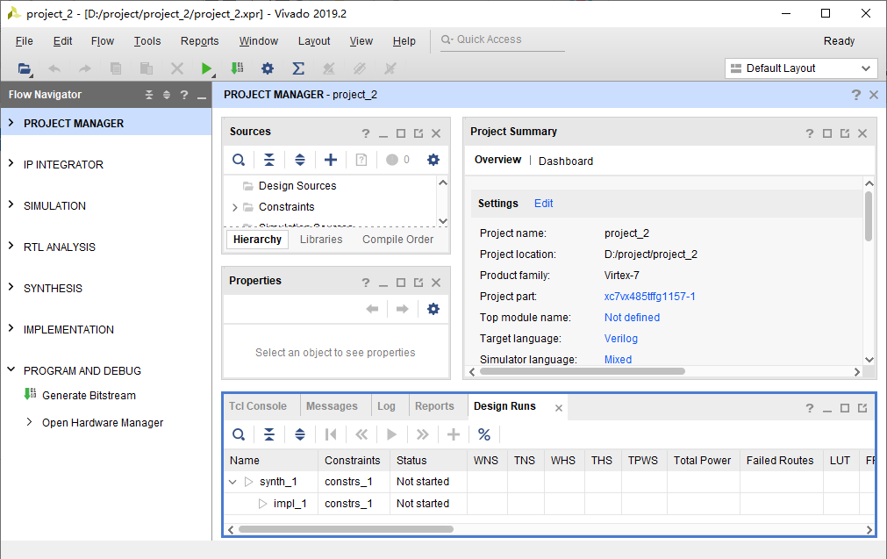
Vivado开发流程
主界面：

Slide 38
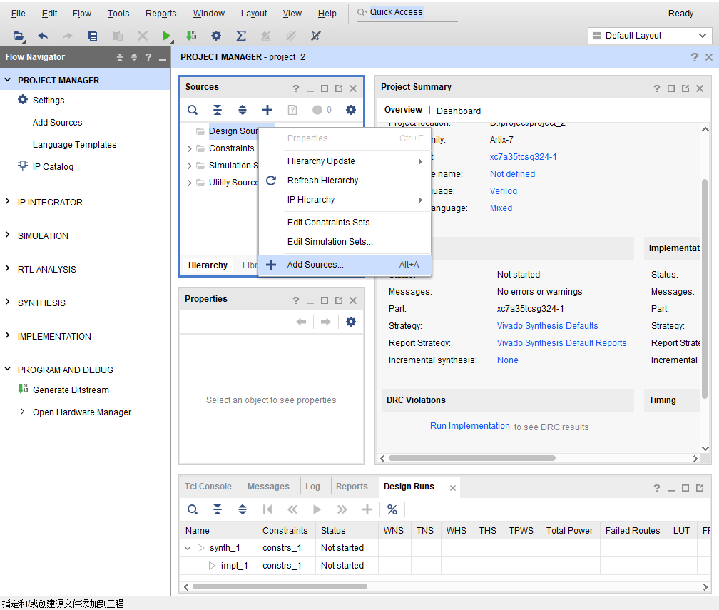
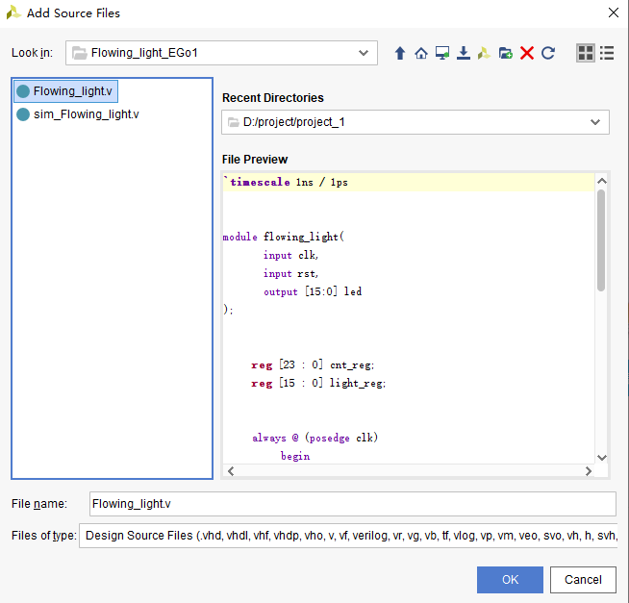
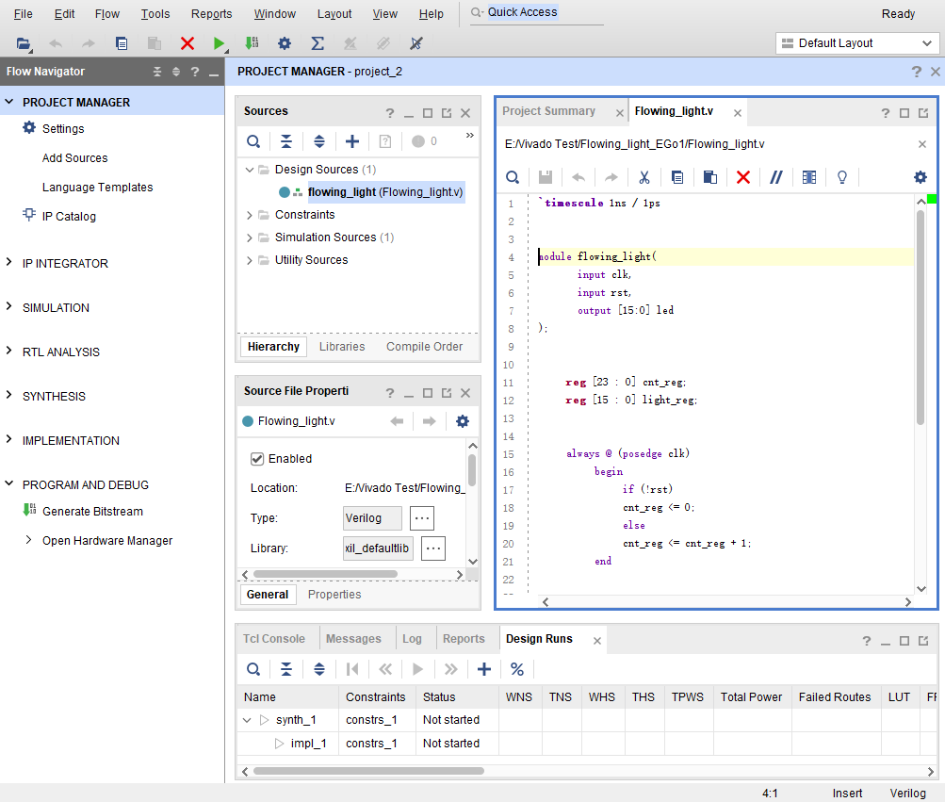
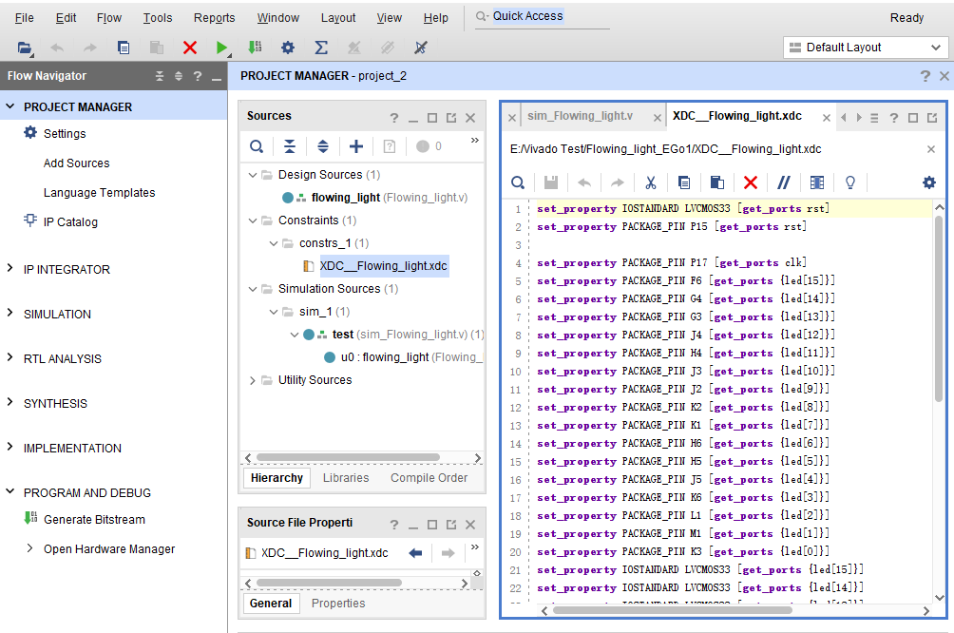
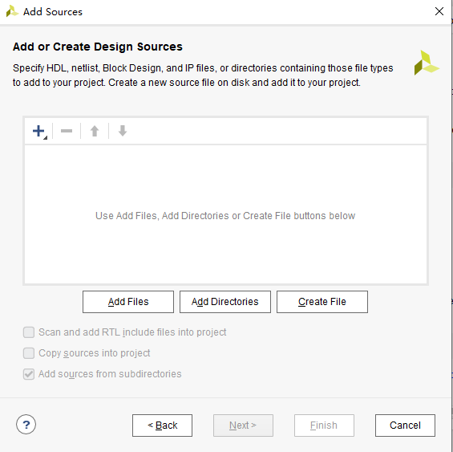
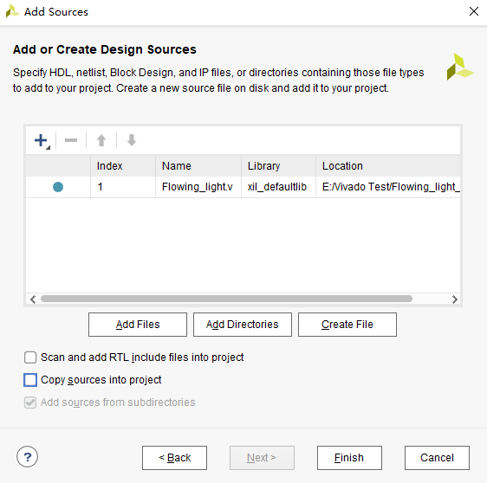
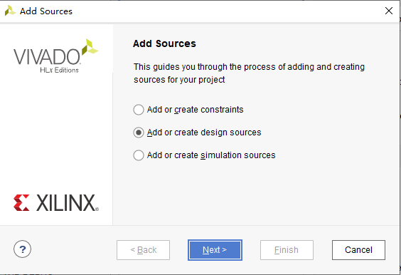
Vivado开发流程
编写/导入文件：设计文件，仿真文件，约束文件；
按照相同步骤，导入约束文件和仿真文件。
设计文件
约束文件
仿真文件

Slide 39
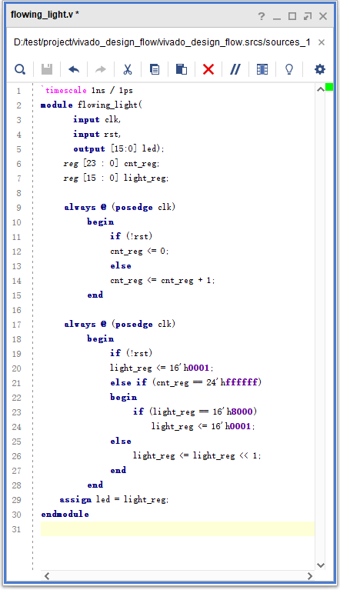
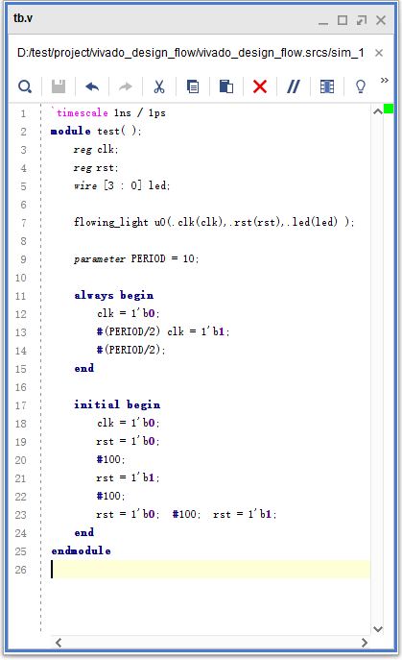
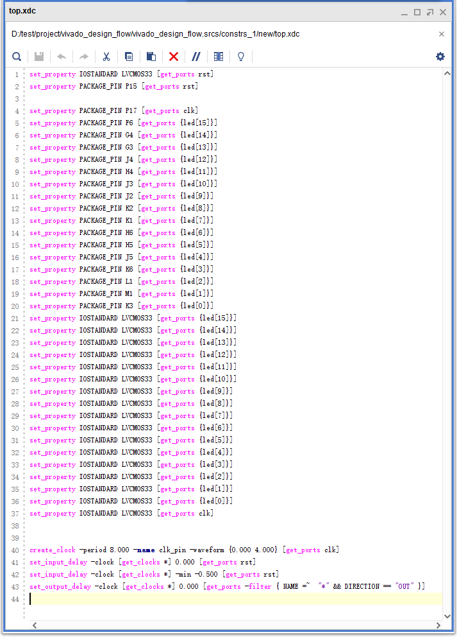
Vivado开发流程
编写程序：设计文件，仿真文件，约束文件；

Slide 40
Vivado开发流程
编写程序：约束文件；
约束文件是描述模块的输入输出端口和开发板引脚的对应关系，格式：
配置引脚：
set_property PACKAGE_PIN 引脚名 [get_ports 模块端口变量名]
配置标准电压：
set_property IOSTANDARD LVCMOS33 [get_ports 模块端口变量名]

Slide 41
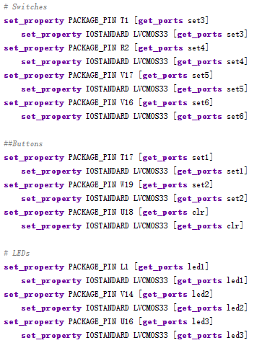
Vivado开发流程
编写程序：约束文件；
XDC_Basys3.xdc
开发板
引脚
模块端口变量

Slide 42
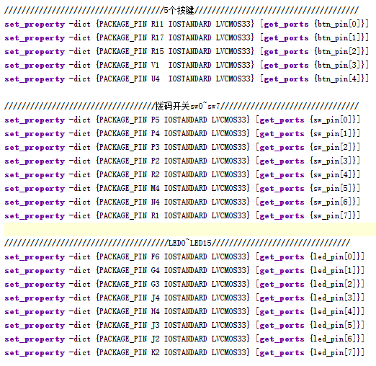
Vivado开发流程
编写程序：约束文件；
XDC_EGo1.xdc
开发板
引脚
模块端口变量

Slide 43
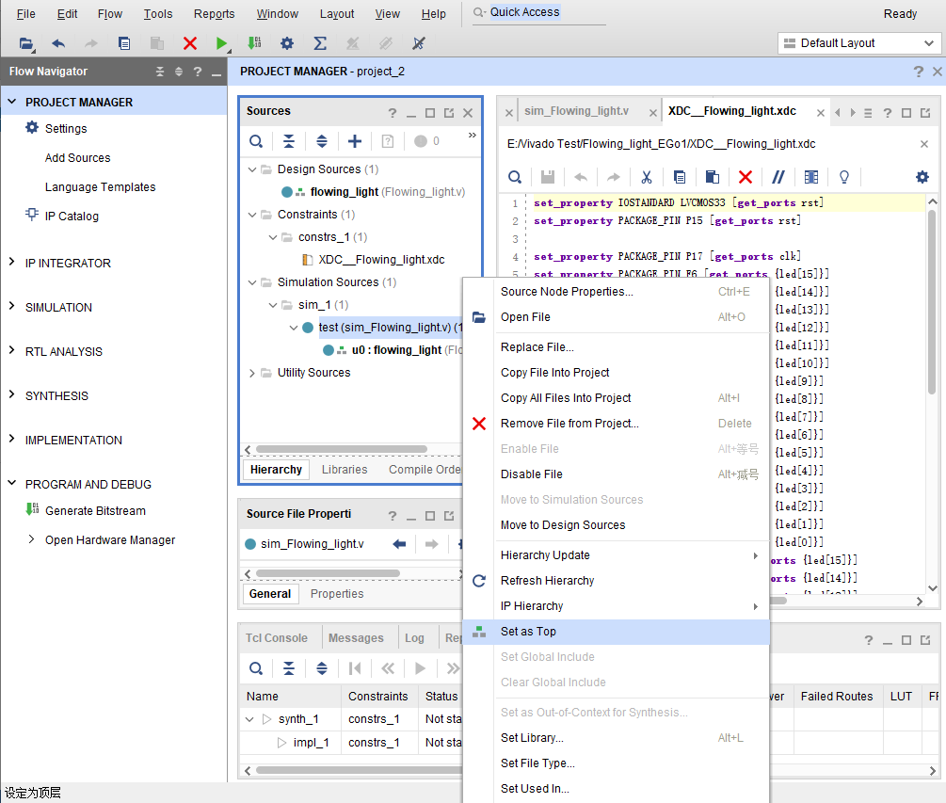
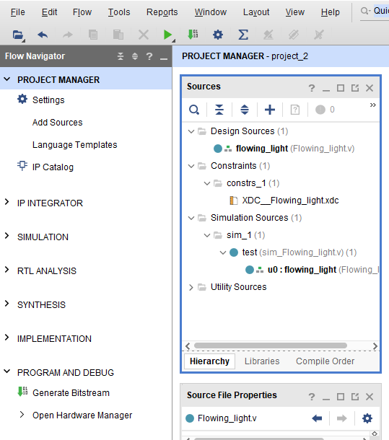
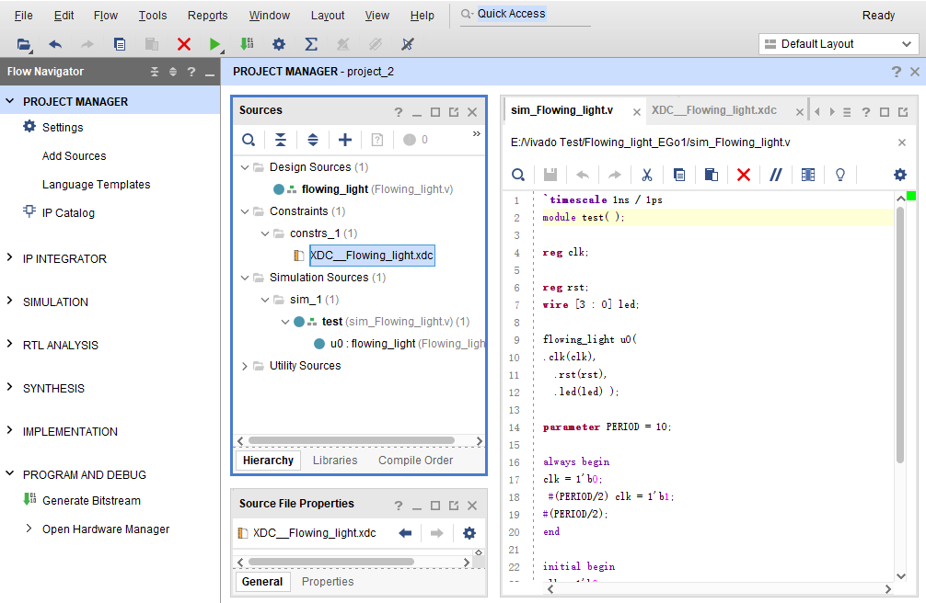
Vivado开发流程
顶层模块：类似于main函数，模块入口。Set as Top

Slide 44
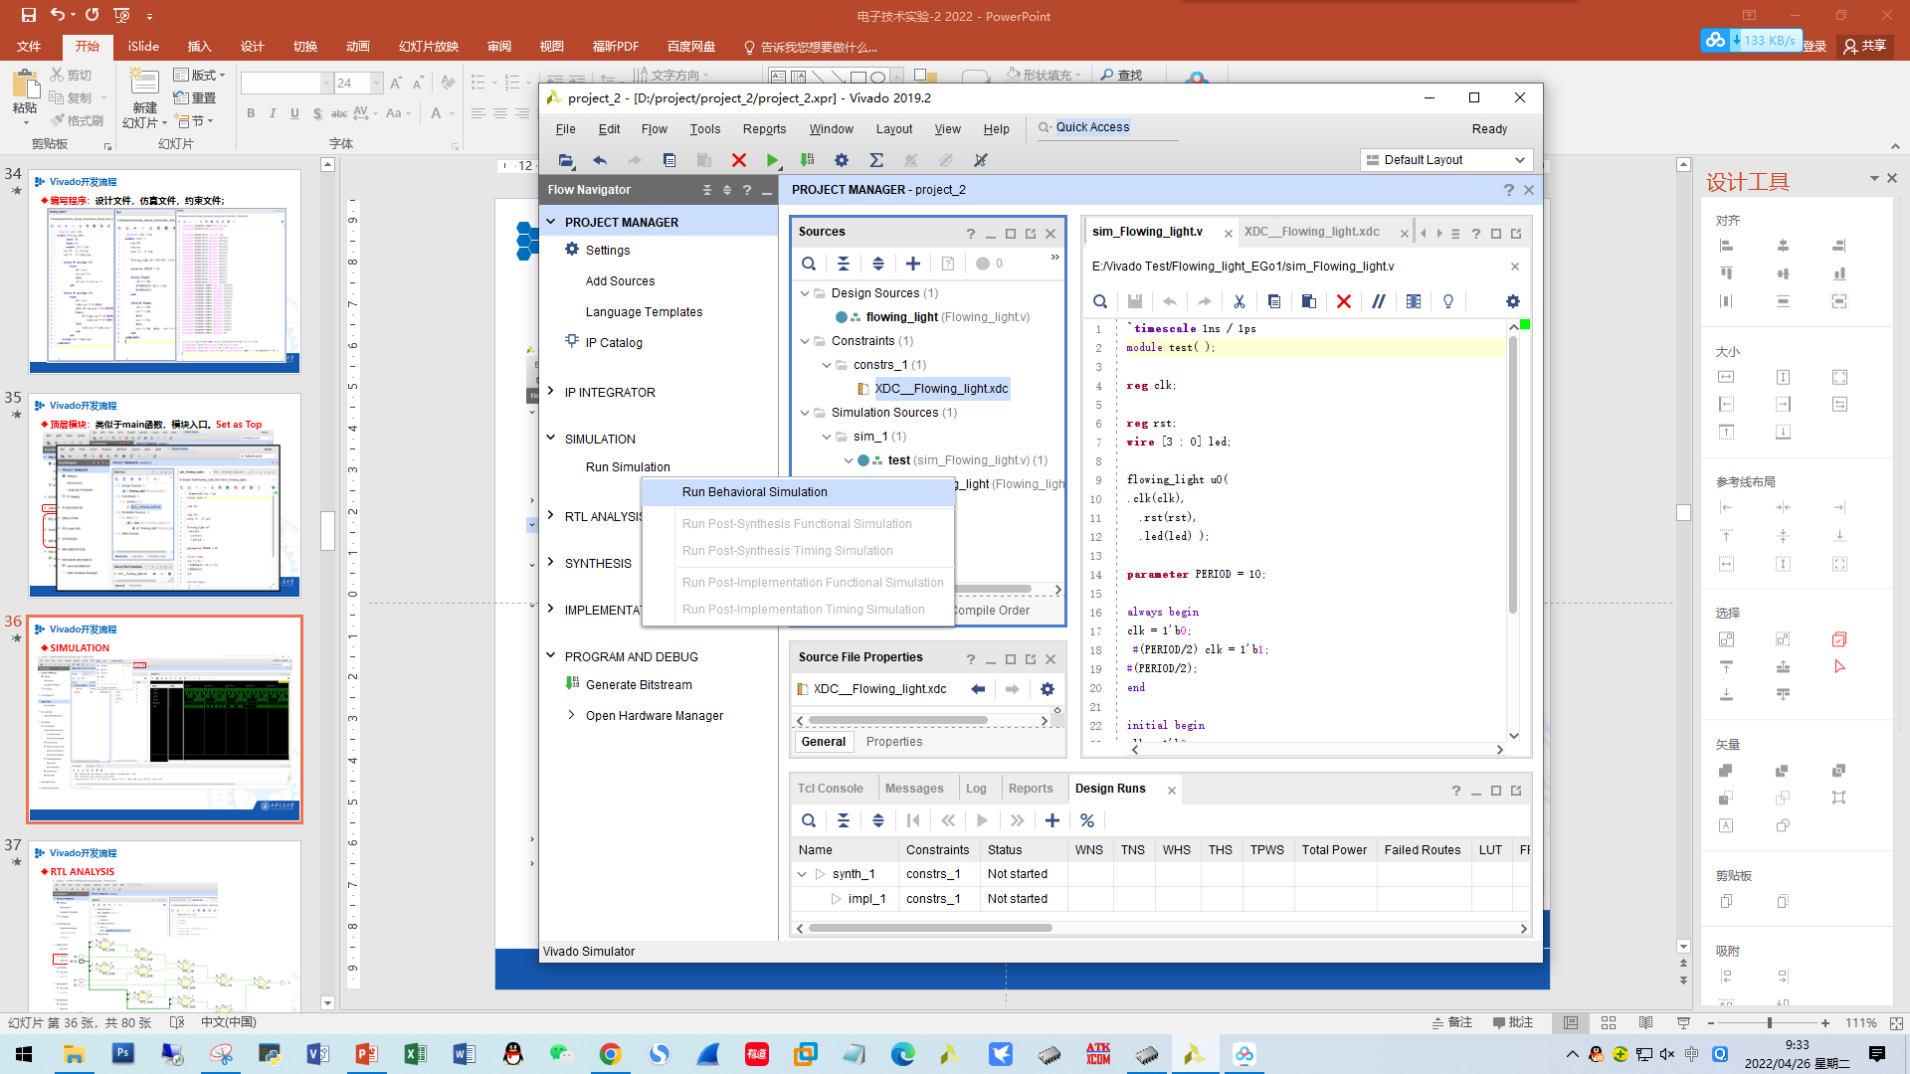
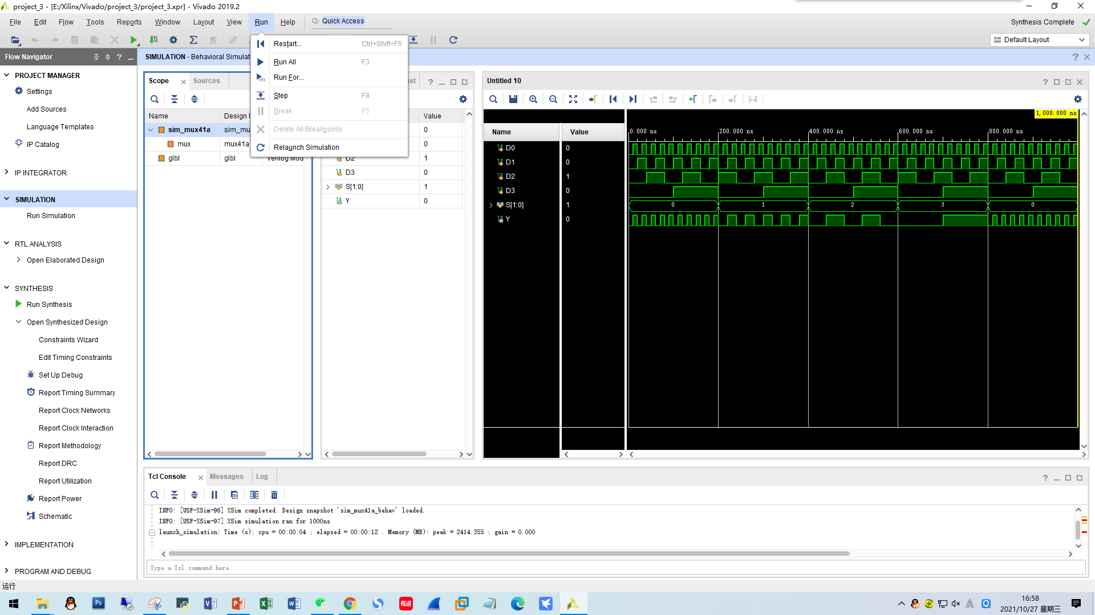
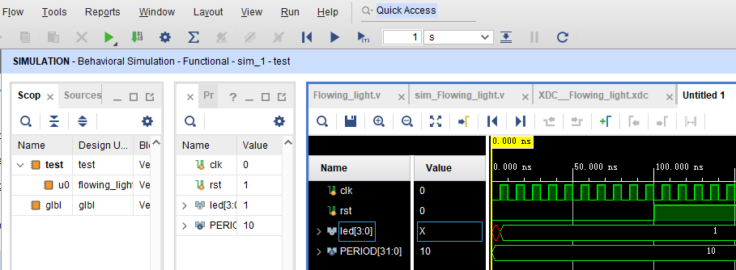
Vivado开发流程
SIMULATION
调试/分步运行

Slide 45
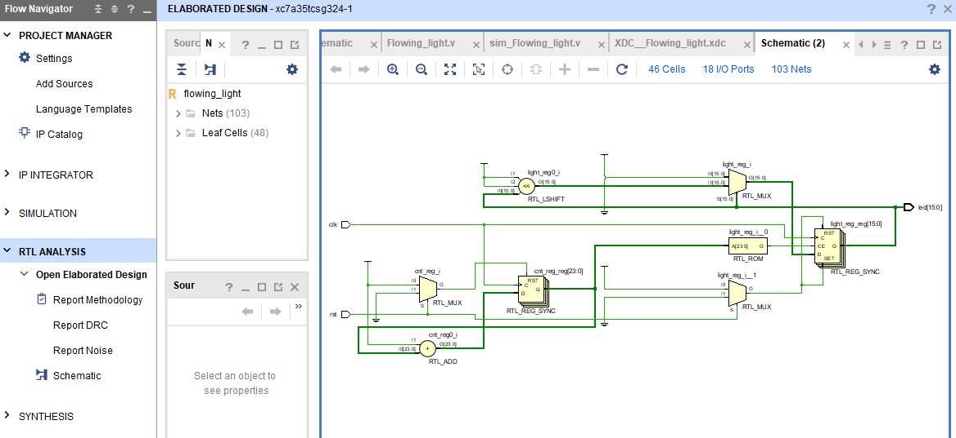
Vivado开发流程
RTL ANALYSIS

Slide 46
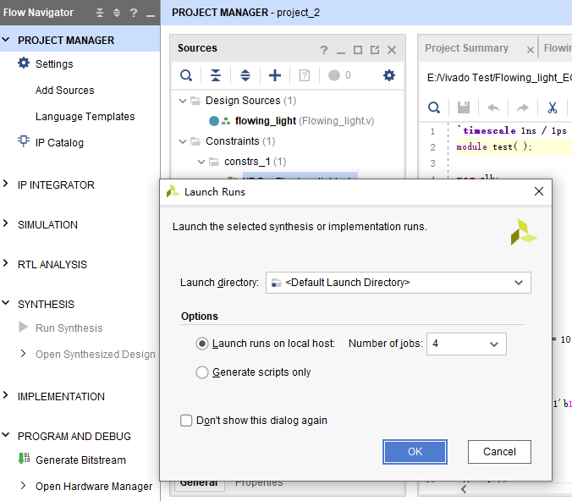
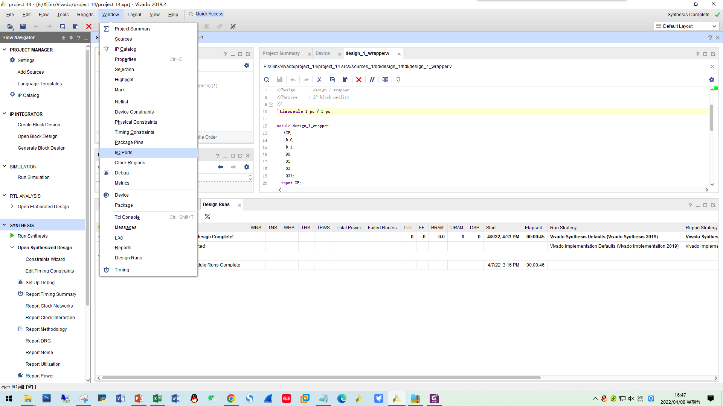
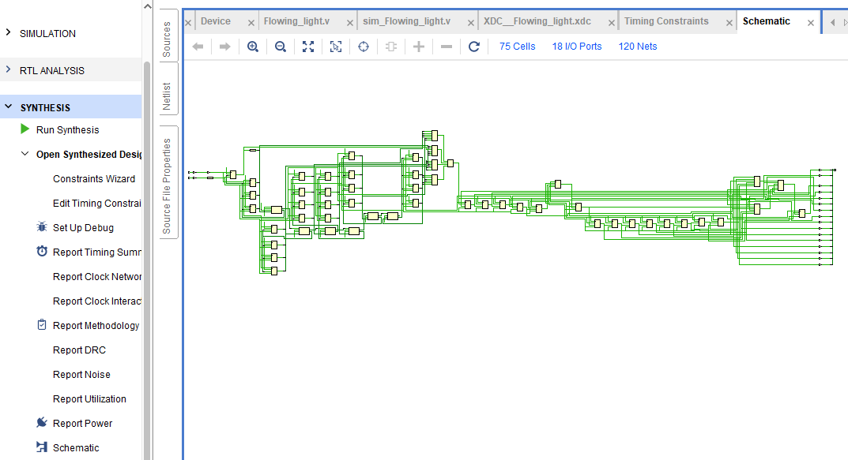
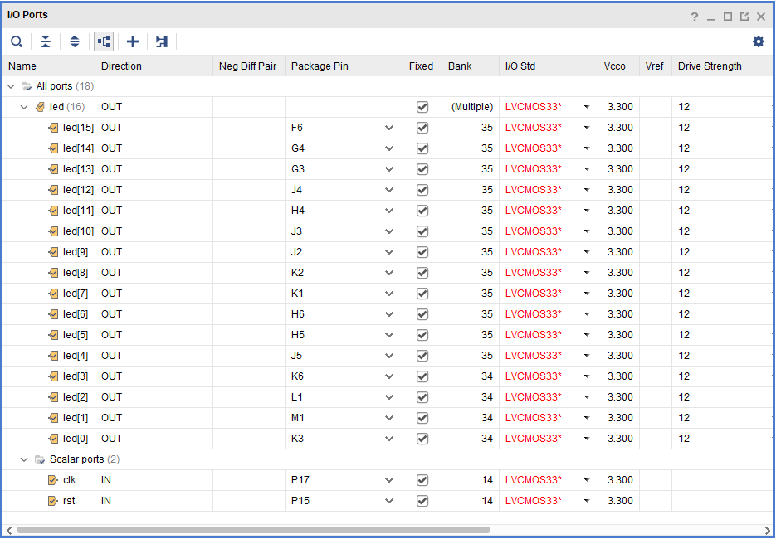
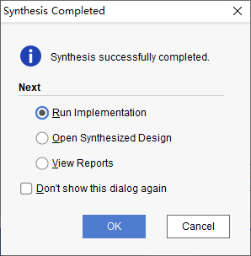
Vivado开发流程
SYNTHESIS
与约束文件功能相同，描述输入/输出端口与引脚对应关系

Slide 47
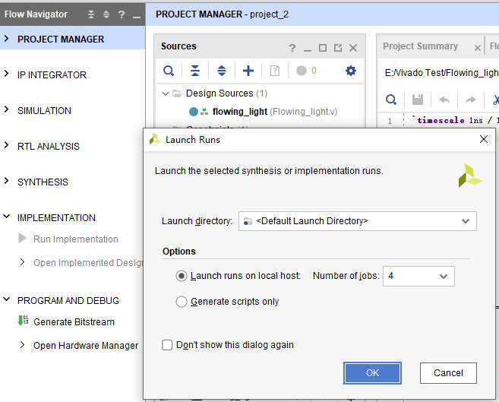
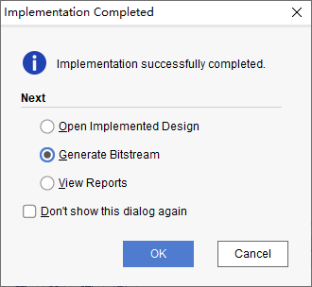
Vivado开发流程
IMPLEMENTATION

Slide 48
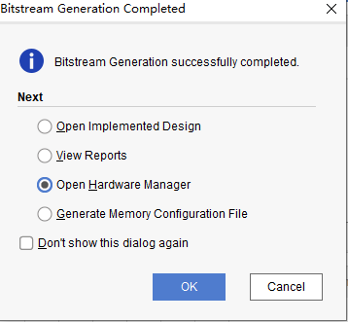
Vivado开发流程
PROGRAM AND DEBUG

Slide 49
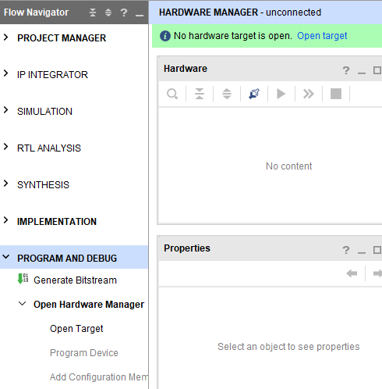
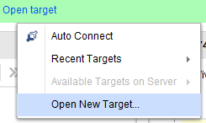





Vivado开发流程
PROGRAM AND DEBUG
如果识别不到板卡，在Vivado安装目录下，手动安装驱动后再试。

Slide 50


Vivado开发流程
PROGRAM AND DEBUG
程序下载结束后，验证开发板是否按照预期的设计工作。

Slide 51


Vivado开发流程
IP核封装
按照以下步骤进行IP封装（每个模块单独工程封装）。

Slide 52




Vivado开发流程
IP核封装

Slide 53




Vivado开发流程
IP核封装

Slide 54



Vivado开发流程
原理图设计 新建工程 添加IP目录

Slide 55



Vivado开发流程
原理图设计

Slide 56

Vivado开发流程
原理图设计
通过鼠标拖动连接各模块接口连线；
选中输入/输出端口，右键选择“Create Port/Make External”创建输入输出接口。

Slide 57






Vivado开发流程
原理图设计 生成顶层文件

Slide 58

Logisim开发
主界面
菜单/工具栏
资源 管理器
绘制区域
属性

Slide 59
硬件描述语言HDL
电路描述方式
逻辑表达式
真值表
电路图

Slide 60

Logisim开发
电路设计方式—电路图

Slide 61






Logisim开发
电路设计方式—真值表

Slide 62





Logisim开发
电路设计方式—逻辑表达式

Slide 63




Logisim开发
电路封装及调用

Slide 64
四、实验内容

Slide 65
实验内容
1
基本门电路的设计
基本功能模块程序设计
2
3
层次结构设计方法及应用
CPU综合设计
6
存储器模块的设计及应用
4
5
信号传输、指令译码的设计与调试

Slide 66
实验内容
实验一 基本门电路的设计
完成一个2输入门电路模块的设计。
完成多个（4个以上）门电路之间的级联，形成一个完整的电路。
在Vivado中完成一个工程的设计、编辑、综合和实现的全过程。
掌握以上电路的程序结构和风格。
观察和分析仿真波形，注重输入输出之间的时序关系。
或者在Logisim中完成设计并验证真值表。（可替换3-5）

Slide 67




实验内容
实验一 基本门电路的设计 二输入门电路

Slide 68


实验内容
实验一 基本门电路的设计 复用器
Y = D₀$\overline{S}$ + D₁S
S
D₀
0
Y
D₁
1

Slide 69



实验内容
实验一 基本门电路的设计 复用器
S_{1:0}
2
D₀
00
D₁
01
Y
D₂
10
D₃
11
考虑如何用三态缓存器实现复用器？

Slide 70



实验内容
实验一 基本门电路的设计 复用器

Slide 71



实验内容
实验一 基本门电路的设计 多输入门电路

Slide 72
谢谢！

